Slide 1
RDP安装部署
力太科技武汉研发中心

Slide 2
RDP
一，RDP是什么？
二，RDP有什么？
三，RDP怎么部署？

Slide 3
RDP是什么？

Slide 4
RDP：两个开源工具
ambari：厂商hortonworks
Ambari 为了让 Hadoop 以及相关的大数据软件更容易使用的一个工具。
通过一步一步的安装向导简化了集群供应。
预先配置好关键的运维指标（metrics），可以直接查看Hadoop Core（HDFS和MapReduce）及相关项目（如HBase、Hive和HCatalog）是否健康。
支持作业与任务执行的可视化与分析，能够更好地查看依赖和性能。
通过一个完整的RESTful API把监控信息暴露出来，集成了现有的运维工具。
用户界面非常直观，用户可以轻松有效地查看信息并控制集群。

Slide 5
RDP:两个开源工具
hue：厂商Cloudera
hue基于浏览器的图形化用户接口用来与Hadoop集群进行交互来分析处理数据的一个工具。
对HDFS的访问，通过浏览器来查阅HDFS的数据。
Hive编辑器：可以编写HQL和运行HQL脚本，以及查看运行结果等相关Hive功能。
提供Impala的应用进行数据交互查询。
Oozie调度器，可以通过DashBoard来提交和监控Workflow、Coordinator以及Bundle。
支持对Metastore的浏览，可以访问Hive的元数据以及对应的HCatalog。
另外，还有对Job的支持，Sqoop，ZooKeeper以及DB（MySQL，SQLite，Oracle等）的支持。

Slide 6
RDP有什么？

Slide 7
RDP：二次开发集成
ambari
原生安装：
hdfs：分布式文件系统
hive：数据仓库
oozie: 工作流管理引擎
集成安装：
sentry:授权管理
sqoop2:关系型数据导入
impala:分布式数据库
hue:hadoop交互工具

Slide 8
RDP：二次开发集成
hue：
1.界面整合；
2.易用性改造：
用户角色设定；
数据表的可视化建模；

Slide 9
RDP怎么部署？

Slide 10
安装准备
集群内密码统一，IP可以相互访问；
准备好yum库与集群互通；
规划好集群内部服务；

Slide 11
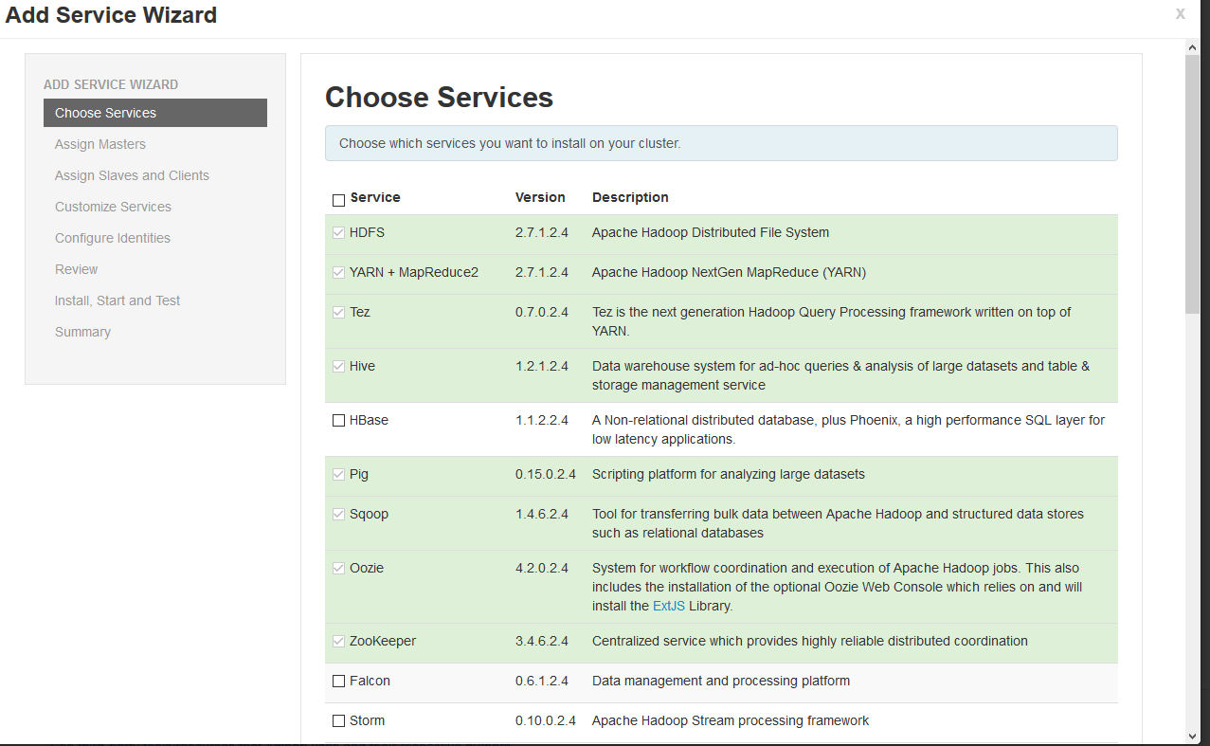
web界面设置

Slide 12


